Slide 1
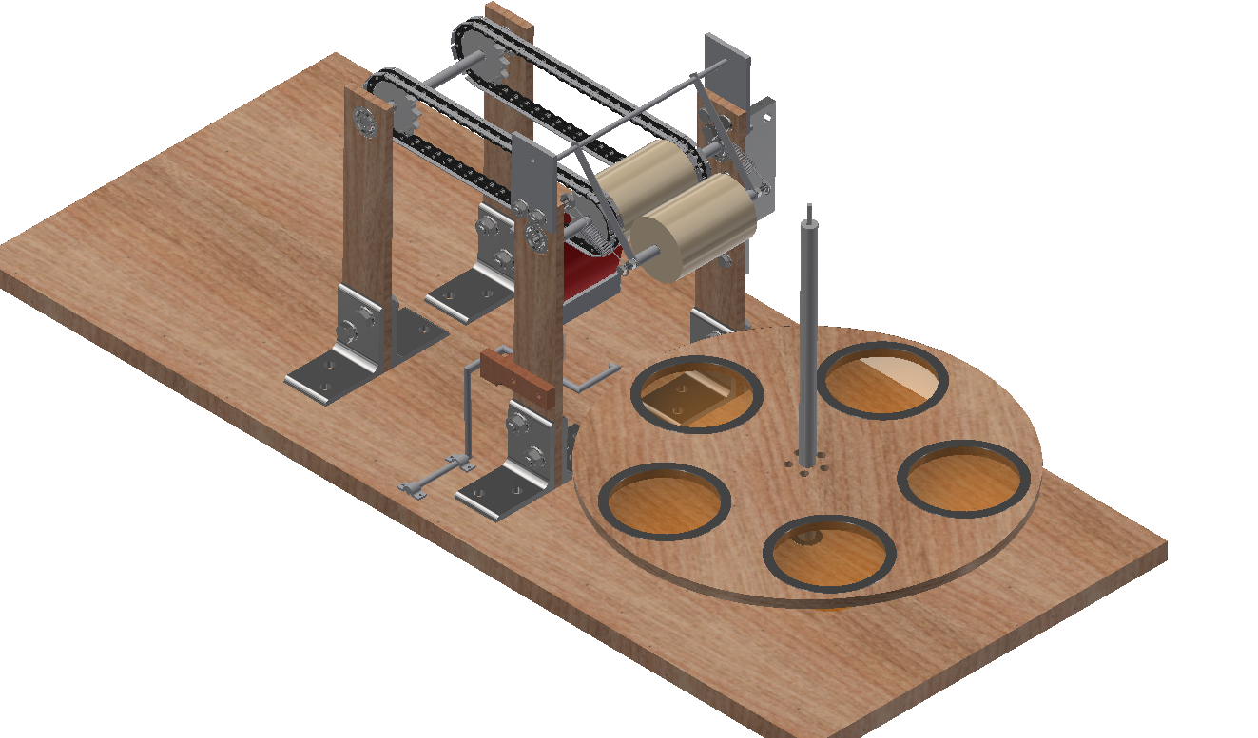
Katzenfütterungsanlage Julian Wolf, Florian Greistorfer, Florian Harrer, Dominik Pichler

Slide 2
Zielsetzung
Autonomes füttern einer Katze
Füttern mit Feuchtfutter
Variable Fütterzeiten
Fehlererkennung und Benachrichtigung
Zuverlässig
Benutzerfreundlich

Slide 3
Aufteilung in
Webserverprogrammierung
Raspberryprogrammierung
Konstruktion und Mechanik
Elektrotechnik und Konstruktion

Slide 4
Zeitaufwand
Diplomand | Teilbereich | Arbeitsstunden
Greistorfer Florian | Informatik | 346
Harrer Florian | Informatik | 308
Pichler Dominik | Mechanik | 253
Wolf Julian | Elektrotechnik und Mechanik | 230
Summe: |  | 1137

